Slide 1
Java Network Programming 1
352362 – Network Operating Systems and Protocols
Choopan Rattanapoka

Slide 2
Java Language
Java จะคู่กับ motto “write once run anywhere”
การพัฒนาโปรแกรมด้วยภาษา Java จะต้องติดตั้ง JDK ซึ่งจะประกอบด้วย
Javac (java compiler) เป็นตัว compiler ที่แปลง source code (.java) ให้เป็น java bytecode (.class)
Java bytecode เปรียบเสมือน executable file ที่สามารถนำไปใช้งานได้กับทุก OS ที่ support java
Java เป็นตัว interpreter ที่จะอ่าน java bytecode เป็นภาษาเครื่อง

Slide 3
ตรวจสภาพก่อนการใช้งาน Java

Slide 4
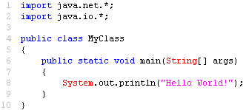
โครงสร้างภาษา Java
บรรทัด 1 - 2 : ส่วนของ import สำหรับเรียกใช้ class ที่มีอยู่ใน package นั้นๆ
บรรทัด 4 : การประกาศชื่อ class จะต้องมีชื่อเหมือนกับชื่อ file ดังนั้น file
นี้ต้องชื่อว่า MyClass.java
บรรทัด 6 - 9 : เป็นส่วน main ของ java โดย java จะเริ่มทำงานที่บรรทัดนี้

Slide 5
Java + Network
ในการเขียนโปรแกรมภาษา Java ให้ทำงานเกี่ยวกับ network จะต้อง import 2 packages ที่จำเป็นคือ
java.io
java.net
ดังนั้นควรจะมี 2 บรรทัดนี้ขึ้นต้นใน source code
import java.io.*;
import java.net.*;

Slide 6
Java API
ในการพัฒนาโปรแกรมด้วยภาษา Java นั้น ควรจะเปิดเวป
http://java.sun.com/javase/6/docs/api/
(สำหรับ java version 1.6.X) ควบคู่ไปกับการพัฒนาโปรแกรม เนื่องจาก java มี class และ method ใช้ให้อย่างมากมาย ทำให้ไม่สามารถจำได้หมด

Slide 7
Java and Command line
function main จะต้องอยู่ในรูป
public static void main(String[ ] args)
args ที่เป็น parameter ของ function main จะเป็นตัวรับค่า argument จาก command line ซึ่งจะอยู่ในรูป array ของ string

Slide 8
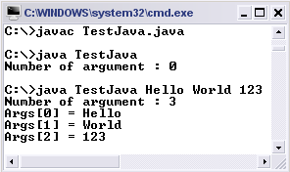
Java and Command line

Slide 9
Type Conversion
เนื่องจากการรับ argument จาก command line นั้นจะอยู่ในรูป String ดังนั้นถ้าอยากรับค่าที่เป็นตัวเลขเพื่อใช้ในการคำนวณจะต้องแปลง String เป็น data type ที่เป็นตัวเลข สามารถเรียกใช้จาก static class ต่างๆ ต่อไปนี้เช่น
Integer.parseInt(String intValue)
Float.parseFloat(String floatValue)
Double.parseDouble(String doubleValue)

Slide 10
Exercise 1
จงเขียนโปรแกรมด้วยภาษา Java เก็บไว้ในไฟล์ที่ชื่อว่า Exo1.java โดยมีรายละเอียดดังนี้
Program จะรับ 3 arguments เช่น
java Exo1 12 43 10
ถ้าผู้ใช้ใส่ argument ไม่เท่ากับ 3 (มากกว่า หรือ น้อยกว่า) ให้แสดงคำว่า “Please fill 3 arguments”
Program จะนำเอา argument ตัวแรกไปบวกกับตัวที่ 2 และลบกับตัวที่3 แบบเลขจำนวนเต็ม แล้วแสดงค่านั้นออกทางหน้าจอ
ผลลัพธ์ของ java Exo1 12 43 10 จะได้ 45

Slide 11
Socket Class
ในการเขียนโปรแกรมระบบเครือข่าย class แรกที่ควรจะรู้จักก็คือ Socket
Constructor ของ Socket class มีใช้ให้มากมายแต่ตัวที่เราจะทำความรู้จักกับ constructor ที่ใช้บ่อยคือ
Socket(String host, int port)
host คือชื่อของเครื่องที่เราจะทำงานติดต่อ
port คือหมายเลขพอร์ตของเครื่องที่เราจะทำการติดต่อ

Slide 12
Socket Class
จากเวป Java API ชื่อเต็มของ Constructor ของ Socket คือ
public Socket(String host, int port) throws UnknownHostException, IOException
เมื่อมี throws หมายถึง การเรียกใช้ function นี้จะมีการเกิด Exception
ในภาษา java การเรียก function ที่จะทำให้เกิด exception นั้นจำเป็นจะต้องเขียนให้อยู่ใน try { } catch() { }

Slide 13
Example 1

Slide 14
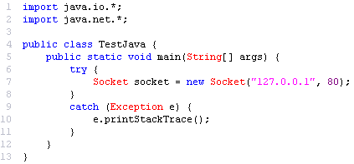
Example 2

Slide 15
ปิดการเชื่อมต่อ Socket
ใน class Socket จะมี method
Public void close() throw IOException ใช้ทำหน้าที่ปิดการเชื่อมต่อของ socket ซึ่ง close() จะมีการโยน IOException ดังนั้นต้องเรียก method นี้ใน try { } catch() { }

Slide 16
Exercise 2
จงเขียนโปรแกรมด้วยภาษา Java และเก็บอยู่ในไฟล์ที่ชื่อว่า PortScan.java ซึ่งจะรับ argument 1 ตัวคือ ชื่อ host
ถ้ามีการป้อน argument ไม่เท่ากับ 1 ค่าให้แสดงคำว่า
“Usage : java PortScan <Hostname>”
โปรแกรมจะทำการเชื่อมต่อกับ host ที่ถูกใส่ใน argument ตั้งแต่ port หมายเลข 1 – 1024
ถ้าสามารถเชื่อมต่อสำเร็จหมายความว่า host นั้นมีการให้บริการ server ที่ตำแหน่ง port นั้น ให้แสดงคำว่า (เช่น port หมายเลข 80)
“This host opens port 80”
ถ้าเชื่อมต่อไม่สำเร็จไม่ต้องแสดงค่าอะไรออกมา
Tip : ใช้ลูป for วนหมายเลข port ตั้งแต่ 1 ถึง 1024

